Slide 1
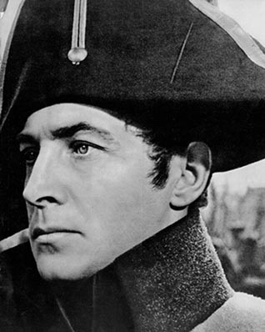
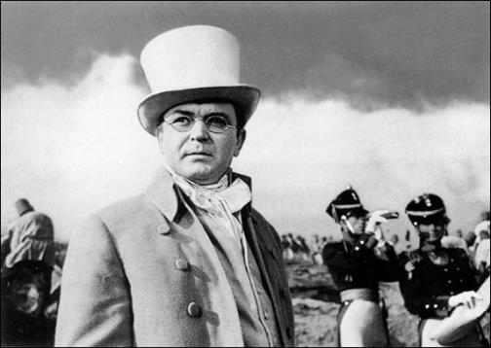
Путь духовных исканий Андрея Болконского и Пьера Безухова в романе «Война и мир»..
Пьер Безухов
Андрей Болконский

Slide 2
“Две дороги –
два пути развития России»

Slide 3
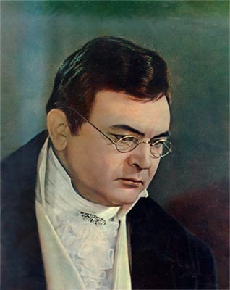
Пьер Безухов
В начале романа перед нами предстает массивный молодой человек с умным, робким и наблюдательным взглядом. Пьер Безухов эмоционален, мягок, легко поддается чужому влиянию, он выделяется среди остальных посетителей светского салона своей естественностью, искренностью, простотой, живостью.
Писатель показывает нам его в постоянном движении, в сомнениях и поисках, в непрерывном внутреннем развитии.

Slide 4
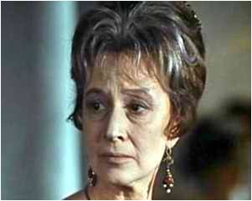
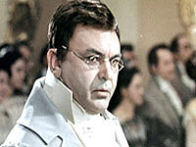
В салоне Анны Павловны Шерер.
Пьер Безухов выступает горячим защитником Наполеона. Его мысли путанны, слова неточны, но его симпатии очевидно на стороне французского императора, который «велик, потому что он стал выше революции, подавил ее злоупотребления, удержав все хорошее - и равенства граждан, и свободу слова и печати - и только поэтому приобрел власть». Пьер готов простить многое своему кумиру, потому что сущность его скрыта и неясна ему. Он находит оправдания преступлениям Наполеона.
Пьер, посмевший защищать Наполеона в кругу людей, настроенных монархически и потому ненавидевших французского узурпатора, подвергся дружному нападению. Его выручает князь Андрей, завершая спор примирительной фразой: «Наполеон как человек велик на Аркольском мосту, в госпитале в Яффе, где он чумным подает руку, но… есть другие поступки, которые трудно оправдать».

Slide 5
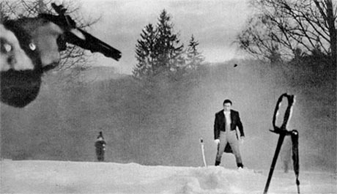
Дуэль с Долоховым.
Безусловно, одним из испытаний Пьера является дуэль с Долоховым. Граф думает, что Долохов и его жена Элен – любовники, и после тоста, произнесенного его «врагом»: «За здоровье красивых женщин и их любовников», Безухов понимает, что его подозрения не напрасны. Пьер вызывает обидчика на дуэль, но делает это неуверенно, робко, можно даже подумать, что слова : «Вы…вы…негодяй!..я вас вызываю…» – нечаянно вырвались у него. Он не осознает, к чему может привести этот поединок, не осознают это и секунданты: Несвицкий – секундант Пьера, Николоай Ростов – Долохова.

Slide 6

Состояние дуэлянтов перед поединком
Пьер
«имеет вид человека занятого какими-то соображениями , вовсе не касающимися предстоящего дела. Осунувшееся лицо его желто. Он, видимо, не спал ночью»
Долохов
Накануне дуэли все ночь сидит в клубе, слушая цыган и песенников. Он уверен в себе, в своих силах, идет с твердым намерением убить соперника, но это только видимость, на душе у него – беспокойство.

Slide 7
Несмотря на отказ от примирения, дуэль долго не начинается из-за неосознанности поступка, которую Лев Николаевич Толстой характеризует так: «Минуты три все было уже готово, и все-таки медлили начинать. Все молчали». Нерешительность персонажей передает и описание природы: туман и оттепель. Началось. Долохов, когда стали расходиться, шел медленно, рот его имел подобие улыбки, он осознает свое превосходство и хочет показать, что ничего не боится. Пьер же идет быстро, сбиваясь с протоптанной дорожки, он как бы пытается убежать, закончить все поскорее. Возможно, именно поэтому он стреляет первым, при этом наугад, вздрагивая от сильного звука, и ранит соперника. Пьер абсолютно не готов к роли «судьи» и «палача» одновременно, он раскаивается в происшедшем, благодарит Бога, что не убил Долохова.
«При слове «три» Пьер быстрым шагом пошел вперед…держал пистолет, вытянув вперед правую руку, видимо, боясь, как бы из этого пистолета не убить самого себя. Левую руку он старательно отставлял назад… Пройдя шагов шесть и сбившись с дорожки в снег, Пьер оглянулся под ноги, опять быстро глянул на Долохова и, потянув пальцем, как его учили, выстрелил…» ответного выстрела не последовало. «…Слышны были торопливые шаги Долохова… Одною рукой он держался за левый бок…» Выстрелив, Долохов промахнулся.
Пьер ничего не понимает, он полон раскаяния и сожаления, едва сдерживая рыдания, хватаясь за голову, идет назад куда-то в лес, то есть убегает от содеянного, от своего страха. Долохов же ни о чем не жалеет, не думает о себе, о своей боли, а боится за мать, которой он причиняет страдания.

Slide 8
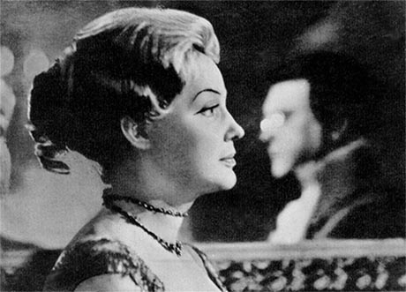
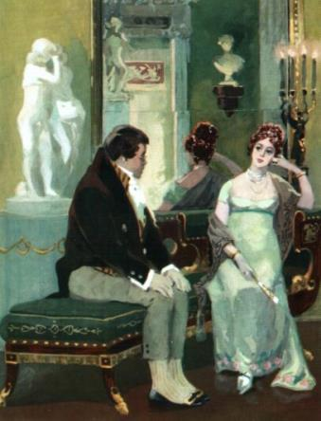
Не найдя еще смысла жизни, Пьер мечется, а из-за своей наивности, доверчивости, неумения разбираться в людях совершает ошибки. Мне кажется, что одной из таких ошибок была его женитьба на Элен Курагиной. Этим необдуманным поступком Пьер лишает себя всякой надежды на счастье. Он осознает, что настоящей семьи у него нет. В Пьере растет недовольство самим собой. Он расходится с женой, отдает ей значительную долю своего состояния, после чего стремится найти применение своим силам и способностям в других сферах жизни.

Slide 9
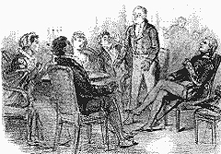
Встреча с Баздеевым
Истина для Пьера и Андрея – это путь, идущий через череду кризисов и возрождений, состоящий в последовательности потерь и обретений. На станцию в Торжке Пьер приехал несчастным, не видящим в жизни смысла, а покидал ее радостным, обретшим цель жизни человеком. Не случайно это изменение происходит именно на станции. Это, своего рода, перекресток: Пьер выбирает путь, по которому дальше пойдет, задает себе нелегкие вопросы: "Что дурно? Что хорошо? Что надо любить, что ненавидеть? Для чего жить, и что такое я..."
Поиски правды и смысла жизни приводят его к масону Баздееву, который, зная о его несчастьях, предлагает ему помощь. В учении масонов Пьера привлекают идеи "равенства, братства и любви", оно дает герою веру в то, что в мире должно быть царство добра и правды, а высшее счастье человека состоит в том, чтобы стремиться к их достижению. Поэтому Пьер Безухов начинает поиски возможностей для воплощения справедливых и гуманных идей в конкретное дело.

Slide 10
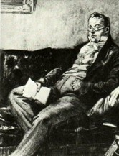
Прежде всего он решает облегчить участь крепостных. Он сочувствует им и заботится о том, чтобы отменили телесные наказания, чтобы мужики не были отягощены непосильной работой и в каждом имении были учреждены больницы, приюты и школы.
Ему кажется, что он нашел наконец смысл жизни: «И только теперь, когда я... стараюсь... жить для других, только теперь я понял все счастье жизни". Этот вывод помогает Пьеру найти настоящий путь в его дальнейших исканиях.
Но скоро наступает разочарование и в масонстве, так как республиканские идеи Пьера не разделялись его "братьями", и к тому же Пьер видит, что и в среде масонов существуют лицемерие и карьеризм. Все это приводит Пьера к разрыву с масонами и к тому, что он попадает в жизненный тупик и погружается в состояние безысходной тоски и отчаяния.

Slide 11

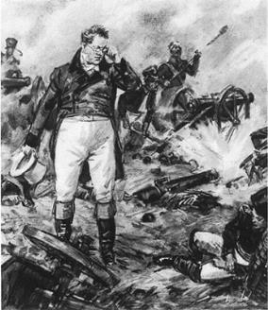
Не будучи военным, как Андрей Болконский, желая разделить судьбу страны, выразить свою любовь к отечеству, Пьер принимает участие в Бородинском сражении. Он формирует на свои средства полк, берет его на обеспечение, а сам остается в Москве, чтобы убить Наполеона как главного виновника народных бедствий. И именно здесь мы видим, как раскрывается в полной мере доброта Пьера.
Он не может видеть многочисленные человеческие драмы, оставаясь при этом пассивным свидетелем, и поэтому, не думая о собственной безопасности, защищает женщину, заступается за помешанного, спасает из горящего дома ребенка. На его глазах чинят насилие и произвол, казнят людей, обвиненных в поджогах, которых они не совершали. Все эти жуткие и тягостные впечатления еще больше усугубляются обстановкой плена, где происходит крушение веры Пьера в справедливое устройство мира, в человека и Бога.

Slide 12
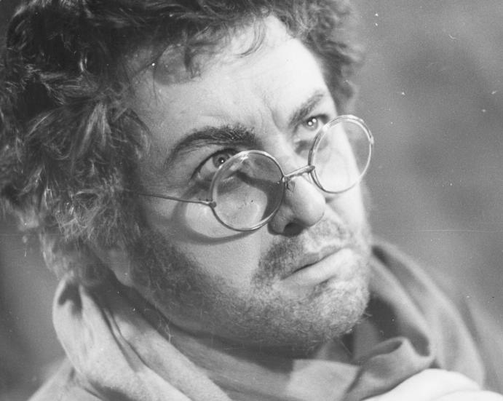
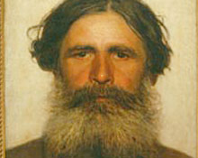
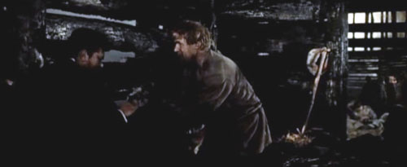
«С той минуты, как Пьер увидал это страшное убийство, совершенное людьми, не хотевшими этого делать, в душе его как будто вдруг выдернута была та пружина, на которой все держалось и представлялось живым, и все завалилось в кучу бессмысленного сора. В нем, хотя он и не отдавал себе отчета, уничтожилась вера и в благоустройство мира, и в человеческую, и в свою душу, и в бога».
Пьер встретился в бараке для пленных с простым русским солдатом Платоном Каратаевым, который помог ему возвратиться к вере в жизнь. Речь Платона проста и незамысловата, она не идет ни в какое сравнение с умными глубокими рассуждениями Баздеева или самого Пьера, когда он излагал свою веру Болконскому. Каратаев говорит банальные общеизвестные вещи, его речь состоит в основном из поговорок и пословиц. Но для Пьера он был «непостижимым круглым и вечным олицетворением духа простоты и правды».
После первой встречи с Платоном Пьер «чувствовал, что прежде разрушенный мир теперь с новой красотой, на каких-то новых и незыблемых основах, воздвигался в его душе».

Slide 13
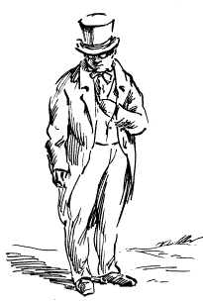
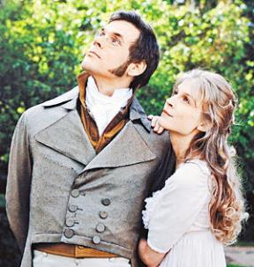
В финале романа мы видим счастливого человека, у которого хорошая семья, верная и преданная жена, который любит и любим. Таким образом, именно Пьер Безухов достигает в "Войне и мире" духовной гармонии с окружающим миром и с самим собой.

Slide 14
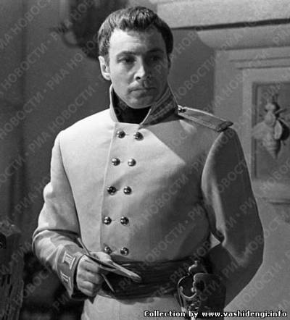
Андрей Болконский
В художественном мире Толстого есть герои, настойчиво и целеустремленно ищущие смысл жизни, стремящиеся к полной гармонии с миром. Их не занимают светские интриги, корыстные интересы, пустые разговоры в великосветских салонах. Их легко узнать среди надменных, самодовольных лиц.
К ним, безусловно, относится один из самых ярких образов "Войны и мира" — Андрей Болконский. Правда, первое знакомство с этим героем не вызывает особой симпатии, ибо его красивое лицо "с определенными и сухими чертами" портит выражение скуки и недовольства.
Князь Андрей, обладающий, помимо ума и образованности, сильной волей, решительно изменяет свою жизнь, поступив на службу в штаб главнокомандующего. Болконский мечтает о подвиге и славе, но его желания далеки от тщеславия, ибо они вызваны стремлением к победе русского оружия, к общей пользе. Обладая наследственной гордостью, Андрей неосознанно отделяет себя от мира простых людей.

Slide 15

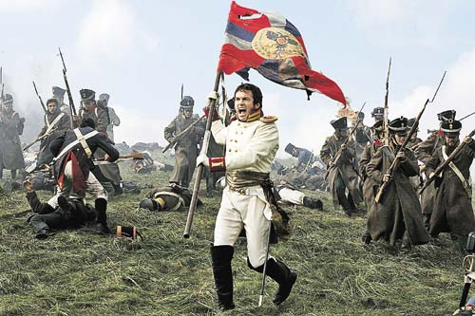
Подвиг, совершенный им во время Аустерлицкого сражения, когда он бежит впереди всех со знаменем в руках исполнен внешнего эффекта: его заметил и оценил по достоинству даже Наполеон. Но почему же, совершив героический поступок, Андрей не испытывает никакого восторга и душевного подъема? Наверное, потому, что в тот момент, когда он упал, тяжело раненный, ему открылась новая высокая истина вместе с высоким бесконечным небом, раскинувшим над ним голубой свод. На его фоне все бывшие мечты и стремления показались Андрею мелкими и ничтожными, такими же, как и былой кумир. В его душе произошла переоценка ценностей. То, что казалось ему прекрасным и возвышенным, оказалось пустым и тщеславным. А то, от чего он так старательно отгораживался — простая и тихая семейная жизнь, — теперь представляется ему желанным, полным счастья и гармонии.
«Над ним не было ничего уже, кроме неба, - высокого неба, не ясного, но всё-таки неизмеримо высокого, с тихо ползущими по нём серыми облаками…. «Как же я не видал прежде этого высокого неба? И как я счастлив, что узнал его наконец», - подумал князь Андрей».

Slide 16
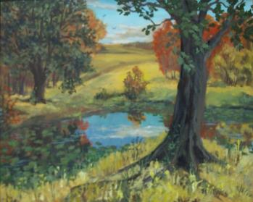
Неизвестно, как сложилась бы жизнь Болконского с его женой. Но когда, «воскреснув из мертвых», он возвратился домой более добрым и мягким, на него обрушился новый удар — смерть жены, перед которой он так и не смог загладить свою вину. После этого Андрей направляется а Богучарово.
Занятия Андрея Болконского:
- строительство;
- воспитание сына с отцом и княжной Марьей;
- служба по сбору ополчения под началом отца.
Открытие богатства мирной жизни – без честолюбивых планов, в семье, доме, среди любимых людей. Приходит счастье (неполное – угрызения совести перед умершей в родах женой). Князь Андрей оказывается внимательным, мягким и трогательным в общении с отцом, сестрой, сыном Николенькой. В душе у него таятся естественные потребности любви и добра.
Но активный, деятельный по натуре князь Андрей живёт в замкнутом мире. Поэтому он страдает. «Потухший, мёртвый взгляд», в улыбке «сосредоточенность и убитость».

Slide 17
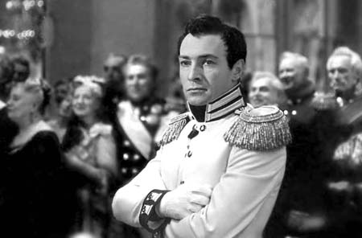
Перемены в тяжелом душевном состоянии Андрея начинаются с приезда Пьера, который, видя угнетенное настроение друга, старается внушить ему веру в существование царства добра и правды, которое должно существовать на земле. Окончательное возрождение Андрея к жизни происходит благодаря его встрече с Наташей Ростовой. Поэтичностью, прелестью веет описание лунной ночи и первого бала Наташи. Общение с ней открывает Андрею новую сферу жизни — любовь, красоту, поэзию. Но именно с Наташей ему не суждено быть счастливым, потому что между ними нет полного взаимопонимания. Наташа любит Андрея, но не понимает и не знает его. И она тоже остается для него загадкой со своим собственным, особенным внутренним миром. Если Наташа живет каждым мгновением, не в состоянии ждать и откладывать до определенного времени момент счастья, то Андрей способен любить на расстоянии, находя особую прелесть в ожидании предстоящей свадьбы с любимой девушкой.
Разлука оказалась слишком трудным испытанием для Наташи, ибо она в отличие от Андрея не способна думать о чем-то другом, занять себя каким-то делом. История с Анатолем Курагиным разрушает возможное счастье этих героев. Гордый и самолюбивый Андрей не в состоянии простить Наташе ее ошибку. А она, испытывая мучительные угрызения совести, считает себя недостойной такого благородного, идеального человека. Судьба разъединяет любящих людей, оставляя в их душах горечь и боль разочарования.

Slide 18
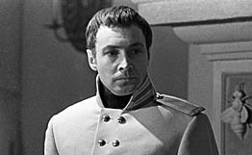
Когда Наполеон вступил в пределы России и стал стремительно продвигаться вперед, Андрей Болконский, возненавидевший войну после тяжелого ранения под Аустерлицем, идет в действующую армию, отказавшись от безопасной и перспективной службы в штабе главнокомандующего. Командуя полком, гордый аристократ Болконский сближается с солдатско-крестьянской массой, учится ценить и уважать простой народ. Если сначала князь Андрей старался возбуждать мужество солдат, прогуливаясь под пулями, то, увидев их в бою, понял, что ему нечему их учить. Он начинает смотреть на мужиков в солдатских шинелях как на героев-патриотов, мужественно и стойко защищавших свое Отечество. Андрей Болконский приходит к мысли о том, что успех армии зависит не от позиции, вооружения или количества войск, а от того чувства, которое есть и в нем, и в каждом солдате. Значит, он считает, что настроение солдат, общий боевой дух войск являются решающим фактором для исхода сражения.
Но все-таки полного единения князя Андрея с простым народом не произошло. Недаром Толстой вводит вроде бы незначительный эпизод о том, как князю в жаркий день захотелось искупаться, но из-за брезгливого отношения к солдатам, барахтающимся в пруду, он так и не смог осуществить свое намерение. Сам Андрей стыдится своего чувства, но не может пересилить его.

Slide 19
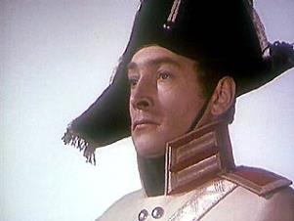
Смерть князя Андрея
Символично, что в момент смертельного ранения Андрей испытывает огромную тягу к простой земной жизни, но тут же задумывается о том, почему ему так жаль расстаться с ней. Эта борьба между земными страстями и идеальной холодноватой любовью к людям особенно обостряется перед его смертью. Встретив Наташу и простив ее, он чувствует прилив жизненных сил, но это трепетное и теплое чувство сменяется какой-то неземной отрешенностью, которая несовместима с жизнью и означает смерть.
Таким образом, раскрыв в Андрее Болконском многие замечательные черты дворянина-патриота. Толстой обрывает его путь исканий геройской гибелью ради спасения отчизны. И продолжить эти поиски высших духовных ценностей, которые так и остались недостижимыми для Андрея, суждено в романе его другу и единомышленнику Пьеру Безухову.
«Неужели это смерть? – думал князь и вместе с тем вспомнил, что на него смотрят. Послышался взрыв, свист осколков, и князь Андрей рванулся в сторону и, подняв кверху руку, упал на грудь».
Он был ранен в живот.

Slide 20
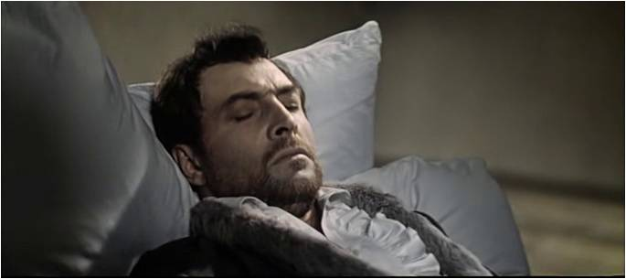
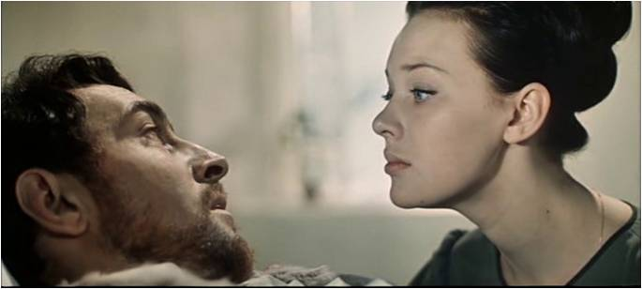
Во время болезни он неотступно думал о жизни и смерти. Его духовный путь продолжался, он искал последнюю истину, которая бы примирила его со смертью. Толстой передал мысли, к которым пришел его герой незадолго до своей кончины. Это мысли о любви, о Боге, о вечности. Они очень важны, они утешительны для князя Андрея.
Новое и последнее знание князя Андрея особое знание и в слове не выражается. Но оно проявляется непосредственной реальностью, действиями, жизнью героя, тем, как он уходит из этого мира. Смерть князя Андрея убеждает присутствующих близких ему людей, что он узнал истину. Но не всех кто был рядом с ним, а только самых близких, чья любовь к нему позволила им проникнуть в суть происходящего: Наташу и княжну Марью.

